Slide 1



PHÒNG GIÁO DỤC VÀ ĐÀO TẠO QUẬN LONG BIÊN
TRƯỜNG MẦM NON THẠCH CẦU
Kỹ năng sống: Dạy trẻ kỹ năng tiết kiệm nước
Giáo viên: Lâm Thúy Hà
Lứa tuổi: MGN 4 -5 tuổi
Năm học: 2021 - 2022

Slide 2
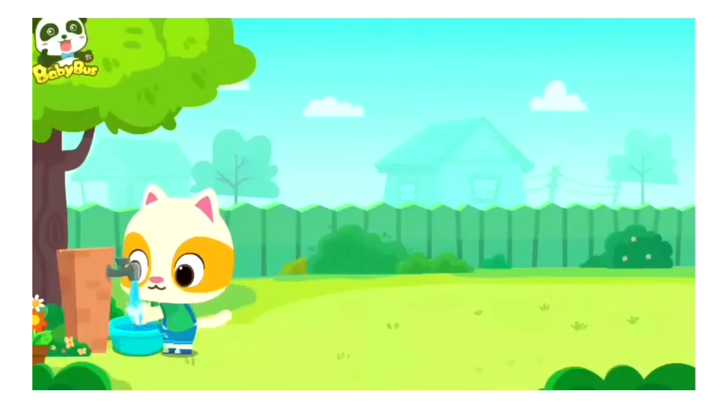

Slide 3

CHÚC CÁC CON MẠNH KHỎE – CHĂM NGOAN – HỌC GIỎI

